Slide 1
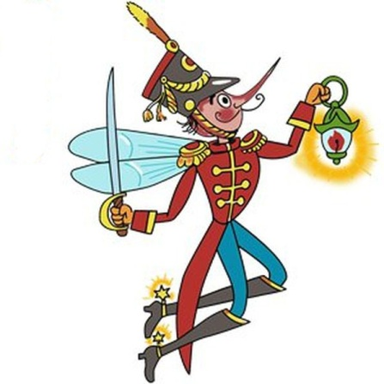
Муниципальное бюджетное дошкольное образовательное учреждение
города Иркутска детский сад №83
Читаем по слогам
Чтение слов
по слоговым таблицами
(буква З)
Автор-составитель учитель-логопед Нижегородова Ирина Николаевна

Slide 2
Чтение слов
по слоговым таблицами
(буква З)
Задачи:
- совершенствовать навыка составления слов из предложенных и произвольно расположенных слогов,
- совершенствовать слоговой анализ и синтез, технику чтения,
- развивать слуховую и зрительную память.
- Может быть использована как гимнастика для глаз с целью профилактики нарушений зрения дошкольников (предупреждения утомления, укрепления глазных мышц, снятия напряжения).
Задания:
Помоги Мухе Цокотухе прочитать слова (тазы, зубы,
Зина, вазы, коза).
Помоги Комару прочитать слова (зубки, зонтик, закат,
запах, замок).

Slide 3
ЗА
ТА
ЗИ
ВА
ЗУ
ЗЫ
НА
КО
БЫ

Slide 4
КАТ
ЗУБ
ЗОН
ПАХ
ЗА
ЗА
ТИК
КИ
МОК

Slide 5
Интернет-ресурсы:
http://mapapam.ru/wp-content/uploads/2017/05/mapapam.ru_.комарик.jpg комарик
https://avatars.mds.yandex.net/get-pdb/38069/8aafc7c4-3dcd-48da-8373-9bcd0af15927/s1200?webp=false муха цокотуха

